Slide 1
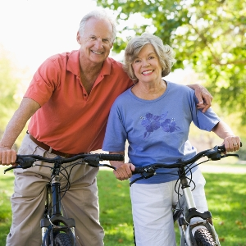
Пожилой возраст и физическая активность

Slide 2
Забота о собственном здоровье в значительной мере зависит от нас самих. В любом возрасте для поддержания нормальной жизнедеятельности организма необходима активная физическая нагрузка

Slide 3
С возрастом происходят закономерные функциональные изменения органов и систем даже при отсутствии каких-либо заболеваний. Со стороны сердечно-сосудистой системы – это ухудшение сократительной функции сердечной мышцы, изменение интенсивности работы сердечной мышцы, повышение артериального давления, уплотнение и снижение эластичности стенок сосудов. В связи с изменениями в деятельности нервной и сердечно-сосудистой систем более длительным становится период восстановления после физической нагрузки.

Slide 4
Для людей старших возрастных групп характерны изменения со стороны опорно-двигательного аппарата: уменьшение объема мышечной массы, в костях происходит снижение содержания минеральных веществ, уменьшается костная масса, кости становятся менее прочными и более ломкими, возникает риск переломов. Клинически старение опорно-двигательного аппарата чаще проявляется утомляемостью при ходьбе, периодическими ноющими болями в области позвоночника и суставов, нарушением осанки и походки, ограничением подвижности и болезненностью в позвоночнике и суставах. При активном двигательном режиме процессы старения костной ткани замедляются.

Slide 5
С возрастом в жировой ткани развиваются выраженные структурные и функциональные изменения и, прежде всего у человека увеличивается размер жировых клеток. Развитию этого эффекта препятствует постоянная физическая активность.

Slide 6
Замедляются процессы обмена. Происходит несоответствие энергоемкости питания фактическим энергетическим затратам, следовательно, для поддержания постоянного веса калорий требуется меньше. Поэтому сохранение здорового веса становится проблемой, а физические упражнения помогают контролировать массу тела.

Slide 7
Таким образом, старение организма сопровождается различными изменениями со стороны всех органов и систем организма.
Учёными установлено, что сидячий образ жизни (гиподинамия) увеличивает риск развития инфаркта миокарда вдвое.

Slide 8
Двигательная активность является залогом активного долголетия, не зря же говорят: «Движение-это жизнь».
Причём в пожилом возрасте очень важно не только больше двигаться, но и стараться умеренно подкачивать мышцы. Известно, что мышцы после 50 лет слабеют за десятилетие на 15%, а после 70 лет - аж на 30% за десять лет. Грамотные силовые упражнения с гантелями небольшого веса (1-2 кг) могут сделать мышцы на 25-100% сильнее.

Slide 9
Установлено, что наиболее полезна физическая активность, которая доставляет удовольствие и легко вписывается в ежедневный график.
Для пожилого человека совсем не обязательно выходить на тренировку в полном смысле этого слова. Вполне допустимо просто работать в саду, гулять с друзьями, ходить на танцы. Даже десятиминутная физическая активность три раза в день способна заметно укрепить жизненные силы организма.

Slide 10
В пожилом и даже старческом возрасте человек вполне может вести активный образ жизни, делать утреннюю зарядку, выполнять физические упражнения, играть в спортивные игры (теннис, бадминтон, волейбол и пр.) исходя из своего физического состояния.

Slide 11
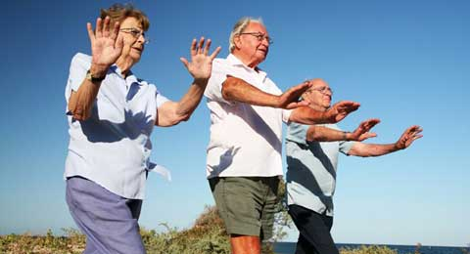
Если по каким-то причинам вы были ограничены в движении (сидячая работа и пр.), мало занимались спортом, вам надо подумать и изменить ваш образ жизни.

Slide 12
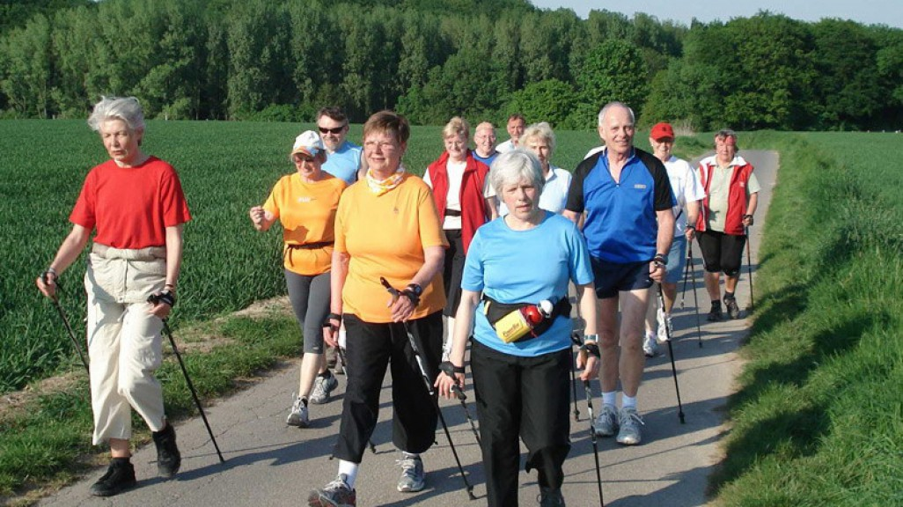
Прежде всего, вам надо больше ходить. Ходьба оказывает благотворное действие на организм. Прогулки на воздухе улучшают самочувствие, положительно сказываются на деятельности нервной системы, кровообращении, дыхании и обмене веществ.

Slide 13
При ходьбе пешком старайтесь дышать через нос или хотя бы вдыхать через нос, а выдыхать через рот. Ходьба должна быть спокойная, чтобы вы не почувствовали усталости. Первые пешие прогулки делайте на короткие дистанции, и с каждым днем добавляйте расстояние.

Slide 14
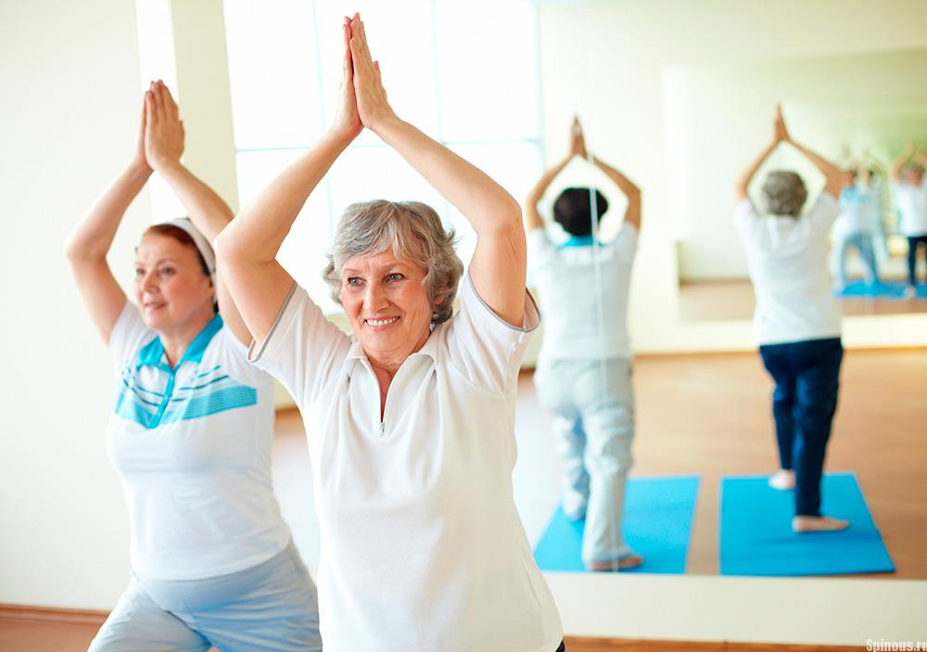
Не забывайте также о повседневных физических упражнениях, для этого Вам надо включить их занятия в свой режим. Но “входить” в занятия надо постепенно. Начинайте с самых простых элементов, а затем усложняйте их. Обязательно научитесь ритмично дышать, делая протяжный выдох и спокойный, без рывков вдох.

Slide 15
Зарядка состоит из комплекса физических упражнений умеренной нагрузки, охватывающих основную скелетную мускулатуру. Зарядка обеспечивает постепенный переход организма от состояния покоя во время сна к его повседневному рабочему состоянию.

Slide 16
Но учтите, зарядка в этом возрасте должна быть щадящая, и ни в коем случае не перенапрягайтесь. Во время занятий старайтесь резко не изменять положение тела, не наклонять голову, так как это может вызвать прилив к ней крови.

Slide 17
Упражнения можно начать еще лежа в постели.
Пожилым людям, а особенно женщинам полезны упражнения, имитирующие движения велосипедиста, выполняемые в положении лежа, а также упражнение «ножницы», ногами имитировать стрижку ножницами. Это упражнение устраняет застой крови в венах малого таза, укрепляют брюшной пресс, мышцы промежности и тазового дна, поддерживающие внутренние половые органы, а в пожилом возрасте у многих женщин наблюдается их опущение.

Slide 18
Сделав это упражнение, немножко отдохнув, вы можете приступить ко второму упражнению, но которое тоже необходимо делать регулярно. Это упражнение делается сидя на кровати. Ноги расставили шире плеч, руки на пояс, голову подняв высоко вверх и колеблющими движениями туловища вперед, назад проделали это упражнение так, что при этом туловище вроде бы проваливается между коленями, а голова находится откинутой назад. Это упражнение полезно для восстановления тазобедренных суставов и позвоночника.

Slide 19
Рекомендуются также упражнения, благоприятно влияющие на функции кишечника и мочевого пузыря.

Slide 20
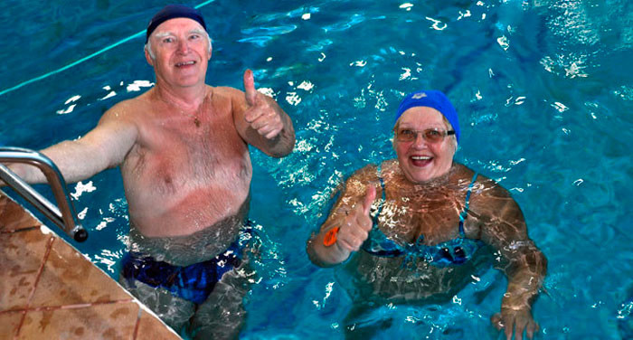
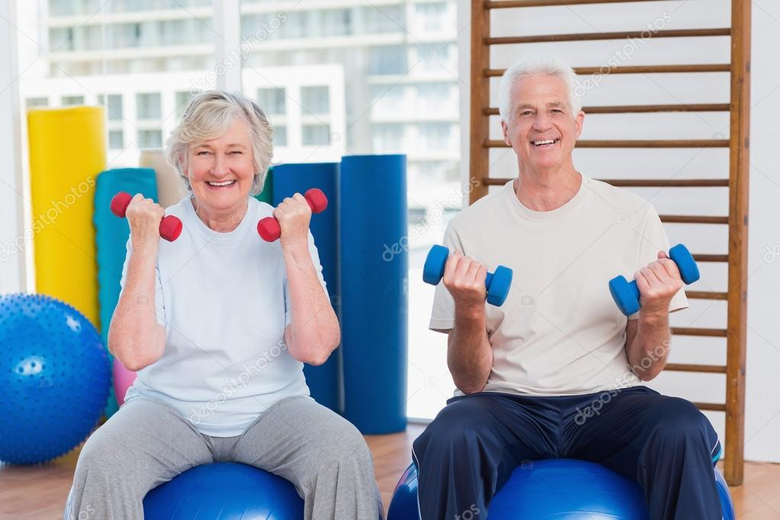
Ещё раз подчеркнём – для пожилого человека полезна лишь посильная физическая нагрузка. Вполне допустимы пешие прогулки, плавание, обычный комплекс лечебной физкультуры, упражнения с гантелями небольшого веса, полезно играть в волейбол, теннис, бадминтон.

Slide 21
При слишком высоких физических нагрузках интенсивное клеточное дыхание приведёт к образованию слишком большого количества свободных радикалов, с которым уже защитные антиоксидантные системы справиться не смогут.

Slide 22
Эффект от небольших нагрузок очевиден. Приведём конкретные цифры. Если заниматься физкультурой ежедневно по 20-30 минут, то получиться следующее:
- на 7% повышается скорость обменных процессов;
- на 25% улучшается способность клеток усваивать сахар крови;
- на 1-3% увеличивается плотность костной ткани;
- на 55% улучшается пищеварение;
- на 1,5 кг увеличивается количество интенсивно сжигающей калории мускулатуры;
- на 60% снижается риск развития болезни Альцгеймера;
- на 40% снижается риск внезапной смерти в ближайшие 8 лет;

Slide 23
И, наоборот, при гиподинамии все функции организма после 30 лет слабеют на 1-2% в год, а физкультура замедляет этот процесс на 75%. К 90 годам при сидячем образе жизни организм теряет 70% работоспособности, а при спортивном – всего 30%.

Slide 24
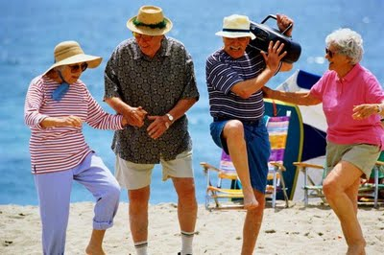
Таким образом, вывод понятен – посильная физическая активность сохраняет Человеку в пожилом возрасте две трети максимальной жизненной силы.

